Slide 1
ΠANEΠIΣTHMIO ΘEΣΣAΛIAΣ
Πρόγραμμα Μεταπτυχιακών Σπουδών «Διαχείριση Περιβάλλοντος»
Σχολή Τεχνολογίας, Τμήμα Περιβάλλοντος
Τίτλος μαθήματος: Διαχείριση Φυσικών Πόρων και Κυκλική Οικονομία
Τίτλος θεματικής ενότητας: TAXONOMY
Διδάσκοντες: Δρ Ξενοφών Σπηλιώτης
ΕΞΑΜΗΝΟ: ΧΕΙΜΕΡΙΝΟ 2023-2024

Slide 2
Η ταξονομία της ΕΕ: η απάντηση στο ερώτημα «τι είναι πράσινο;»
πακέτου για την κυκλική οικονομία στις 2 Δεκεμβρίου του 2015
Η ταξονομία της ΕΕ αποτελεί ορόσημο στην αγορά βιώσιμων χρηματοπιστωτικών υπηρεσιών και εργαλείο ταξονομίας που απευθύνεται σε επενδυτές, εταιρείες και χρηματοπιστωτικά ιδρύματα για τον καθορισμό των περιβαλλοντικών επιδόσεων των οικονομικών δραστηριοτήτων σε ευρύ φάσμα κλάδων θέτοντας απαιτήσεις που πρέπει να πληρούν οι εταιρικές δραστηριότητες για να θεωρούνται βιώσιμες.
Η ταξονομία της ΕΕ είναι η απάντηση της ΕΕ στο ερώτημα
«τι είναι πράσινο;»
ΕΞΑΜΗΝΟ: ΧΕΙΜΕΡΙΝΟ 2023-2024

Slide 3
Taxonomy – ΕΡΓΑΛΕΊΟ ΓΙΑ ΤΗΝ ΑΠΑΛΛΑΓΉ ΤΗΣ ΟΙΚΟΝΟΜΊΑΣ ΑΠΌ ΤΙΣ ΕΚΠΟΜΠΈΣ ΑΝΘΡΑΚΑ
πακέτου για την κυκλική οικονομία στις 2 Δεκεμβρίου του 2015
Η Ευρωπαϊκή ταξονομία της Βιώσιμης Χρηματοδότησης είναι μια νέα ταξονομία οικονομικών δραστηριοτήτων που συμβάλλει στους περιβαλλοντικούς στόχους της Ευρωπαϊκής Ένωσης, όπως είναι ο μετριασμός και η προσαρμογή στην κλιματική αλλαγή. Αυτή η καταχώριση προσόντων δίνει τη δυνατότητα στους επενδυτές να γνωρίζουν αντικειμενικά εάν μια δραστηριότητα συμβάλλει σημαντικά στους στόχους βιωσιμότητας της Ευρώπης.
Στόχος αυτής της νέας ταξονομίας είναι να αυξήσει την εμπιστοσύνη στις πράσινες επενδύσεις και να διασφαλίσει ότι πληρούν υγιή και διαφανή κριτήρια που ευθυγραμμίζονται με την Ευρωπαϊκή Πράσινη Συμφωνία και τις δεσμεύσεις βάσει της Συμφωνίας του Παρισιού και των Στόχων Βιώσιμης Ανάπτυξης των Ηνωμένων Εθνών. Με την εισαγωγή της ταξονομίας, κάθε επενδυτής που επενδύει σε εταιρείες και περιουσιακά στοιχεία που χαρακτηρίζονται πράσινα θα μπορεί να γνωρίζει τον βαθμό στον οποίο είναι πραγματικά πράσινα.
Η ταξονομία που επικεντρώθηκε στον μετριασμό και την προσαρμογή στην κλιματική αλλαγή εγκρίθηκε από το Ευρωπαϊκό Συμβούλιο τον Ιούνιο του 2020, με πρόσφατη έγκριση από το Ευρωπαϊκό Κοινοβούλιο και την υποστήριξη της Ομάδας Τεχνικών Εμπειρογνωμόνων της Επιτροπής για τη Βιώσιμη Χρηματοδότηση.
ΕΞΑΜΗΝΟ: ΧΕΙΜΕΡΙΝΟ 2023-2024

Slide 4
Taxonomy – Τι είναι;
πακέτου για την κυκλική οικονομία στις 2 Δεκεμβρίου του 2015
Ο στόχος είναι η ανίχνευση ή η καταγραφή των χρηματοοικονομικών ροών που επενδύονται σε οικονομικές δραστηριότητες που συμβάλλουν θετικά στις περιβαλλοντικές προκλήσεις, όπως η καταπολέμηση της κλιματικής αλλαγής ή η προστασία της βιοποικιλότητας.
Η ταξονομία επιτρέπει στους παράγοντες της αγοράς να εντοπίζουν και να ευνοούν επενδύσεις που είναι επωφελείς για τον πλανήτη εις βάρος εκείνων που είναι επιβλαβείς για αυτόν, σύμφωνα με τη δική τους βούληση και τους περιορισμούς που επιβάλλονται από τα ενδιαφερόμενα μέρη.
Κάνοντας διάκριση μεταξύ του τι είναι πράσινο και τι όχι, η ταξονομία λειτουργεί ως εργαλείο που προάγει τη διαφάνεια, τις συγκρίσεις και την τυποποίηση για τους οικονομικούς παράγοντες.
Μακροπρόθεσμα συντελεί στη καταπολέμηση ορισμένων καταχρήσεων, όπως η προβολή ψευδοοοικολογικής ταυτότητας.
ΕΞΑΜΗΝΟ: ΧΕΙΜΕΡΙΝΟ 2023-2024

Slide 5
Taxonomy - Βιώσιμες δραστηριότητες
πακέτου για την κυκλική οικονομία στις 2 Δεκεμβρίου του 2015
Το σύστημα της ευρωπαϊκής ταξονομίας καλύπτει έξι περιβαλλοντικούς στόχους:
για να ευθυγραμμιστεί μια οικονομική δραστηριότητα με την ταξονομία, πρέπει πρώτα να αποδείξει ότι συμβάλλει σε έναν από τους έξι περιβαλλοντικούς στόχους, να αποδείξει ότι δεν βλάπτει τους υπόλοιπους στόχους και να συμμορφώνεται με τις ελάχιστες κοινωνικές εγγυήσεις.
ΕΞΑΜΗΝΟ: ΧΕΙΜΕΡΙΝΟ 2023-2024

Slide 6
Green Taxonomy
πακέτου για την κυκλική οικονομία στις 2 Δεκεμβρίου του 2015
Το Ευρωπαϊκό Κοινοβούλιο ενέκρινε κανόνα για τον καθορισμό της πράσινης ταξονομίας, ο οποίος θα τεθεί σταδιακά σε ισχύ έως το τέλος του 2023. Αυτή η ευρωπαϊκή “περιβαλλοντική γραμματική” πρέπει να επιτρέπει στους επενδυτές να διαπιστώνουν κατά πόσον οι επενδύσεις τους συμβάλλουν στην επίτευξη των στόχων που ορίζονται στην Ευρωπαϊκή Πράσινη Συμφωνία – δηλαδή της ουδετερότητας ως προς τον άνθρακα έως το 2050 - που αποτελεί προϋπόθεση για την τήρηση της συμφωνίας του Παρισιού του 2015. Εάν οι χρηματοπιστωτικοί οργανισμοί πρόκειται να έχουν πρόσβαση σε αυτές τις πληροφορίες, οι εταιρείες θα πρέπει να δημοσιεύσουν επίσημα τον βαθμό στον οποίο οι δραστηριότητές τους είναι επιλέξιμες για την ταξονομία έως το τέλος του 2022. Όπως έχουν τα πράγματα, οι πληροφορίες που αποκαλύπτουν οι εταιρείες ποικίλλουν σε μεγάλο βαθμό, τονίζοντας έτσι την ανάγκη δημιουργίας τυποποιημένων δομών.
ΕΞΑΜΗΝΟ: ΧΕΙΜΕΡΙΝΟ 2023-2024

Slide 7
Αέριο και Πυρηνική Ενέργεια
πακέτου για την κυκλική οικονομία στις 2 Δεκεμβρίου του 2015
Το σκεπτικό για τη συμπερίληψη του φυσικού αερίου και της πυρηνικής ενέργειας στην ευρωπαϊκή πράσινη ταξονομία, ήταν ότι το αέριο είναι πολύ μικρότερης έντασης άνθρακα από τον άνθρακα (τον οποίο αντικαθιστά γενικά), ενώ η πυρηνική είναι ουδέτερη ως προς τον άνθρακα και διαδραματίζει σημαντικό ρόλο στην παροχή σταθερού ενεργειακού φορτίου.
Η απόφαση έχει προκαλέσει διάφορες αντιδράσεις και έχει δεχθεί κριτική ως πολιτική. Η Γαλλία ήταν μεγάλος υπέρμαχος της συμπερίληψης της πυρηνικής ενέργειας (δεδομένου ότι παράγει το 70% της ηλεκτρικής της ενέργειας), ενώ η Γερμανία πίεσε να συμπεριληφθεί το φυσικό αέριο. Αντίθετα, η Αυστρία και το Λουξεμβούργο (με μέλη του Πράσινου Κόμματος στις κυβερνήσεις τους) επικρίνουν την κατάσταση και απειλούν να την αμφισβητήσουν στα δικαστήρια της ΕΕ. Οι ακτιβιστές το έχουν υποτιμήσει με πρόσχημα τη μείωση των κλιματικών επιπτώσεων.
Επικρίσεις από ομάδες υπέρ των πυρηνικών, όπως του Foratom (Ευρωπαϊκός Οργανισμός Πυρηνικού Εμπορίου), αφορούν την εφαρμογή από τα εργοστάσια ηλεκτροπαραγωγής «Βέλτιστων Διαθέσιμων Τεχνικών», αποκλείοντας με το τρόπο αυτό όλους τους υπάρχοντες πυρηνικούς σταθμούς. Επιπλέον, άλλες ομάδες υπογραμμίζουν την ανάγκη να διατεθεί «ανεκτικό σε ατυχήματα πυρηνικό καύσιμο» από το 2025. Τέτοια καύσιμα βρίσκονται επί του παρόντος σε ερευνητικό στάδιο, καθιστώντας την πιστοποίηση και την έγκριση έως το 2025 απίθανη.
ΕΞΑΜΗΝΟ: ΧΕΙΜΕΡΙΝΟ 2023-2024

Slide 8
Η επίδραση της ταξονομίας
πακέτου για την κυκλική οικονομία στις 2 Δεκεμβρίου του 2015
Μειωμένο πράσινο ξέπλυμα ( Greenwashing)
Ο κύριος στόχος της ταξονομίας της ΕΕ είναι η καταπολέμηση του κινδύνου του πράσινου ξεπλύματος. Αυτό θα πρέπει να παραμείνει ο κύριος στόχος, παρά τα επιχειρήματα ότι τα διάφορα λόμπι το υποβαθμίζουν
Η ταξονομία είναι, σε μεγάλο βαθμό, καθαρά ενημερωτική. Οι εταιρείες επενδύσεων δεν θέτουν πρόσθετες απαιτήσεις για να επενδύσουν σε εταιρείες με δραστηριότητες ευθυγραμμισμένες με την ταξονομία, ούτε κατευθύνονται περισσότερο προς τέτοιες δραστηριότητες. Ομοίως, τα πράσινα funds μπορούν να απορρίψουν επενδύσεις σε δραστηριότητες που θεωρούνται βιώσιμες από την ταξονομία, με την οποία διαφωνούν.
Ανανεωμένο “πρασίνισμα”
Πρακτικά, η αποσαφήνιση των βιώσιμων δραστηριοτήτων από τις εταιρείες και οι πρόσθετες γνωστοποιήσεις που απαιτούνται για τις εταιρείες επενδύσεων και τις τράπεζες θα στηρίξουν τη ροή επενδύσεων σε πιο βιώσιμες επιχειρήσεις. Αυτό θα επιτρέψει αυξανόμενη ασφάλεια (greenium κατά το premium) υπέρ τέτοιων επενδύσεων. Ως αποτέλεσμα οι επιχειρήσεις θα δεσμευτούν περισσότερο σε βιώσιμες οικονομικές δραστηριότητες.
Εισαγωγή Ανάλογης Νομοθεσίας Αλλού
Η ΕΕ πρωτοπορεί, υπάρχουν όμως αναφορές για παρόμοιες εξελίξεις στο Καναδά, την Ιαπωνία, τη Σιγκαπούρη, τη Μαλαισία και το Ηνωμένο Βασίλειο. Για υποβοήθηση της διασυνοριακής συνεργασίας, ΕΕ και Κίνα συνεργάζονται για να βοηθήσουν στη σύγκριση των ταξονομιών των δύο περιοχών.
ΕΞΑΜΗΝΟ: ΧΕΙΜΕΡΙΝΟ 2023-2024

Slide 9
Taxonomy – Κριτήρια ESG
πακέτου για την κυκλική οικονομία στις 2 Δεκεμβρίου του 2015
Στόχος ο αναπροσανατολισμός των ροών κεφαλαίων προς εταιρείες και δραστηριότητες που σέβονται τα ανθρώπινα δικαιώματα και επιδεικνύουν χρηστή εταιρική διακυβέρνηση
ΕΞΑΜΗΝΟ: ΧΕΙΜΕΡΙΝΟ 2022-2023

Slide 10
Τα επιμέρους στοιχεία του ESG
πακέτου για την κυκλική οικονομία στις 2 Δεκεμβρίου του 2015
• Το E (environmental criteria) στο ESG, περιλαμβάνει την ενέργεια που λαμβάνει η εταιρεία και τα απόβλητα που απορρίπτει, τους πόρους που χρειάζεται και τις συνέπειες για τα έμβια όντα ως αποτέλεσμα. Επιπλέον, το Ε περιλαμβάνει τις εκπομπές άνθρακα και την κλιματική αλλαγή. Κάθε εταιρεία χρησιμοποιεί ενέργεια και πόρους, επηρεάζει και επηρεάζεται από το περιβάλλον.
• Το S (social criteria) στο ESG, αντιμετωπίζει τις σχέσεις που έχει η εταιρεία και τη φήμη που καλλιεργεί με άτομα και ιδρύματα στις κοινότητες όπου δραστηριοποιείται. Το S περιλαμβάνει τις εργασιακές σχέσεις, τη διαφορετικότητα και την ένταξη, καθώς κάθε εταιρεία λειτουργεί μέσα σε μια ευρύτερη, ποικιλόμορφη κοινωνία.
• Το G (governance) στο ESG, είναι το εσωτερικό σύστημα πρακτικών, ελέγχων και διαδικασιών που υιοθετεί η εταιρεία, προκειμένου να διοικείται, να λαμβάνει αποτελεσματικές αποφάσεις, να συμμορφώνεται με το νόμο και να ανταποκρίνεται στις ανάγκες εξωτερικών ενδιαφερόμενων μερών. Κάθε εταιρεία, η οποία είναι από μόνη της ένα νομικό δημιούργημα, απαιτεί διακυβέρνηση.
ΕΞΑΜΗΝΟ: ΧΕΙΜΕΡΙΝΟ 2023-2024

Slide 11
Taxonomy – Κριτήρια ESG
πακέτου για την κυκλική οικονομία στις 2 Δεκεμβρίου του 2015
H «Ευρωπαϊκή Πράσινη Συμφωνία» ενδυναμώνει την περιβαλλοντική ευθύνη και επιβάλει την εφαρμογή κριτηρίων ESG.
Αποτελεί αναπόσπαστο τμήμα της στρατηγικής της Ευρωπαϊκής Επιτροπής για την υλοποίηση του Θεματολογίου των Ηνωμένων Εθνών για το 2030 και των στόχων βιώσιμης ανάπτυξης και άλλων προτεραιοτήτων, θέτοντας τη βιωσιμότητα και την ευημερία των πολιτών στο επίκεντρο της οικονομικής πολιτικής και τους στόχους βιώσιμης ανάπτυξης στο επίκεντρο της χάραξης πολιτικής και της δράσης της ΕΕ.
Αποτελεί τη βάση για την ΤΑΞΟΝΟΜΙΑ, την πράσινη οικονομία και τις βιώσιμες χρηματοδοτήσεις.
ΕΞΑΜΗΝΟ: ΧΕΙΜΕΡΙΝΟ 2023-2024

Slide 12
Ευρωπαϊκή Πράσινη Συμφωνία
πακέτου για την κυκλική οικονομία στις 2 Δεκεμβρίου του 2015
Το 2020, το Ευρωπαϊκό Κοινοβούλιο ενέκρινε την Ευρωπαϊκή Πράσινη Συμφωνία, με φιλόδοξους στόχους για τη διασφάλιση βιώσιμης ανάπτυξης και προστασίας του περιβάλλοντος.
ΕΞΑΜΗΝΟ: ΧΕΙΜΕΡΙΝΟ 2023-2024

Slide 13
Κριτήρια ESG (Environment, Social, Governance)
πακέτου για την κυκλική οικονομία στις 2 Δεκεμβρίου του 2015
Η «τάση» προς ESG πρακτικές οδηγεί στην ανάγκη διάθεσης ικανών εργαλείων για τη συμμόρφωση των επιχειρήσεων, αλλά και στην αυστηρότερη τήρηση της περιβαλλοντικής νομοθεσίας
Συνολικά, ο όρος ESG καλύπτει ευρύ φάσμα θεμάτων στη λειτουργία των οργανισμών, δημόσιων και ιδιωτικών, με βάση τις αρχές της βιωσιμότητας (sustainability).
Έχει – όλο και περισσότερο – ουσιαστική επίδραση στην κοινωνία και όχι μόνο σε σχέση με την ποιότητα ζωής, αλλά και με τις οικονομικές και επενδυτικές δραστηριότητες καθορίζοντας και το αποτύπωμα κάθε επιχείρησης.
Κυρίαρχο ρόλο παίζουν τα περιβαλλοντικά κριτήρια που έχουν προσελκύσει το έντονο ενδιαφέρον της κοινωνίας, των ρυθμιστικών και εποπτικών αρχών, καθώς και της επενδυτικής κοινότητας.
Μέτοχοι και επενδυτές χρησιμοποιούν τις πρακτικές αυτές ως μέσο διαχείρισης κινδύνων. Οι επιχειρήσεις τις μετατρέπουν ως μέρος της ανταγωνιστικής τους στρατηγικής.
ΕΞΑΜΗΝΟ: ΧΕΙΜΕΡΙΝΟ 2023-2024

Slide 14
Πράσινη Βιώσιμη Χρηματοδότηση
πακέτου για την κυκλική οικονομία στις 2 Δεκεμβρίου του 2015
Πράσινη οικονομία ορίζεται ως η οικονομία που στοχεύει στη μείωση των περιβαλλοντικών κινδύνων και των οικονομικών ελλείψεων, και έχει ως στόχο την αειφόρο ανάπτυξη, χωρίς να υποβαθμίζει το περιβάλλον.
Πράσινη χρηματοδότηση θεωρείται κάθε μορφή χρηματοδότησης που καλύπτει βασικούς τομείς για ένα βιώσιμο μέλλον όπως για παράδειγμα τις ανανεώσιμες πηγές ενέργειας (ΑΠΕ), τα πράσινα κτίρια, τη διαχείριση υδάτων και αποβλήτων.
ΕΞΑΜΗΝΟ: ΧΕΙΜΕΡΙΝΟ 2023-2024

Slide 15
Πράσινη Βιώσιμη Χρηματοδότηση
πακέτου για την κυκλική οικονομία στις 2 Δεκεμβρίου του 2015
Περιβαλλοντικά κριτήρια Τα περιβαλλοντικά κριτήρια εξετάζουν τον τρόπο με τον οποίο μια επιχείρηση ενεργεί ως διαχειριστής του φυσικού περιβάλλοντος. Σεβασμός στο Περιβάλλον, αντιμετώπιση της Κλιματικής αλλαγής, εκλύσεις CO₂, ρύπανση, ενεργειακή αποδοτικότητα είναι μερικά από αυτά που εξετάζονται. | Ενσωμάτωση των κλιματικών και περιβαλλοντικών κινδύνων Το ενδιαφέρον για βιώσιμα χρηματοπιστωτικά προϊόντα και η ανάγκη για καλύτερη παρακολούθηση των συντελεστών εταιρικής διακυβέρνησης έχει οδηγήσει στην αναθεώρηση των μεθοδολογιών για την πιστοληπτική αξιολόγηση (credit ratings) με σκοπό την ενσωμάτωση των κλιματικών και περιβαλλοντικών κινδύνων.
ΕΞΑΜΗΝΟ: ΧΕΙΜΕΡΙΝΟ 2022-2023

Slide 16
Επιχειρήσεις και Βιωσιμότητα: Σύγχρονες τάσεις
Ένα νέο μοντέλο βιώσιμης και υπεύθυνης επιχειρηματικής δραστηριότητας υποχρεούνται να ακολουθήσουν οι εταιρείες. Αποτελείται από σειρά κρίσιμων ζητημάτων όπως, η προστασία του περιβάλλοντος, η κοινωνική δικαιοσύνη, η καταπολέμηση της φτώχειας και της πείνας, οι δημογραφικές πιέσεις, η αυξανόμενη γεωπολιτική
αβεβαιότητα που δημιουργούν τα μεταναστευτικά κύματα, κλπ.
Η έννοια της «αειφόρου ανάπτυξης» και της περιβαλλοντικής συμμόρφωσης αποτελεί σήμερα το κλειδί για μία ολοκληρωμένη επιχειρηματική προσέγγιση, που έχει στόχο τη δημιουργία αξίας για όλα τα ενδιαφερόμενα μέρη (μετόχους, εργαζόμενους, πελάτες, προμηθευτές, τοπική κοινωνία, κράτος-αρχές κλπ.) με ταυτόχρονη δημιουργία καινοτόμου ανταγωνιστικού πλεονεκτήματος.
πακέτου για την κυκλική οικονομία στις 2 Δεκεμβρίου του 2015
ΕΞΑΜΗΝΟ: ΧΕΙΜΕΡΙΝΟ 2023-2024

Slide 17
Η συμβολή ESG στην προώθηση της βιώσιμης ανάπτυξης
πακέτου για την κυκλική οικονομία στις 2 Δεκεμβρίου του 2015
ΕΞΑΜΗΝΟ: ΧΕΙΜΕΡΙΝΟ 2023-2024

Slide 18
Η συμβολή ESG στην προώθηση της βιώσιμης ανάπτυξης
πακέτου για την κυκλική οικονομία στις 2 Δεκεμβρίου του 2015
Οι διαχειριστές κεφαλαίων να επενδύουν ολοένα και περισσότερα κεφάλαια σε οργανισμούς που επιδεικνύουν σαφή προσανατολισμό προς τρεις κατευθύνσεις:
❑ σεβασμό στο περιβάλλον,
❑ ζητήματα κοινωνικού χαρακτήρα με έμφαση στα εργασιακά, τα ανθρώπινα δικαιώματα την ισότητα ισότητα των φύλων καθώς και
❑ ορθή εταιρική διακυβέρνηση.
ΕΞΑΜΗΝΟ: ΧΕΙΜΕΡΙΝΟ 2023-2024

Slide 19
Η συμβολή ESG στην προώθηση της βιώσιμης ανάπτυξης
πακέτου για την κυκλική οικονομία στις 2 Δεκεμβρίου του 2015
Σε κάθε περίπτωση η «πράσινη» δραστηριότητα αποτελεί τομέα αιχμής για τις οικονομίες.
Αειφόρος Χρηματοοικονομική και Λογιστική (Sustainable Finance & Accounting): Ενσωματώνοντας Περιβαλλοντικές και Κοινωνικές Παραμέτρους στα Χρηματοοικονομικά και τη Λογιστική
ΕΞΑΜΗΝΟ: ΧΕΙΜΕΡΙΝΟ 2023-2024

Slide 20
Η συμβολή ESG στην προώθηση της βιώσιμης ανάπτυξης
πακέτου για την κυκλική οικονομία στις 2 Δεκεμβρίου του 2015
ΕΞΑΜΗΝΟ: ΧΕΙΜΕΡΙΝΟ 2023-2024

Slide 21
Οι υποχρεώσεις των εταιριών σήμερα
πακέτου για την κυκλική οικονομία στις 2 Δεκεμβρίου του 2015
• Ανάπτυξη Συστημάτων Περιβαλλοντικής Διαχείρισης και Συστημάτων Ασφάλειας και Υγείας για σημαντικά περιβαλλοντικά, οικονομικά και ανταγωνιστικά οφέλη.
• Απαιτήσεις της αγοράς για την ανάπτυξη εκ μέρους των βιομηχανιών ενός βελτιωμένου περιβαλλοντικού προφίλ
• Πιέσεις που ανακύπτουν από την εφαρμογή της νομοθεσίας για το περιβάλλον και την ασφάλεια και υγεία.
• Σωστός σχεδιασμός και εφαρμογή για ορθολογική διαχείριση και εξοικονόμηση φυσικών πόρων και πρώτων υλών, αλλά και:
• μείωση λειτουργικού κόστους,
• μείωση περιβαλλοντικών επιπτώσεων,
• μείωση όγκου παραγόμενων αποβλήτων
• Περιορισμός περιβαλλοντικών επιπτώσεων, κινδύνων και ατυχημάτων.
ΕΞΑΜΗΝΟ: ΧΕΙΜΕΡΙΝΟ 2023-2024

Slide 22
Περιβαλλοντική ευθύνη / Περιβαλλοντικό έγκλημα
πακέτου για την κυκλική οικονομία στις 2 Δεκεμβρίου του 2015
ΕΞΑΜΗΝΟ: ΧΕΙΜΕΡΙΝΟ 2023-2024

Slide 23
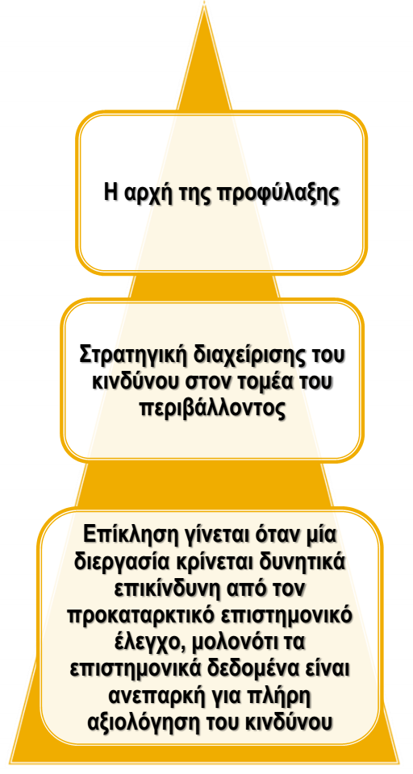
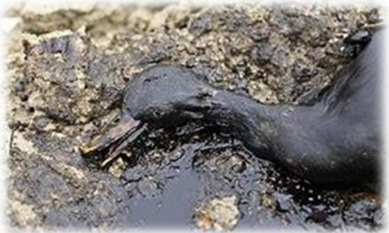
Περιβαλλοντική ευθύνη / Περιβαλλοντικό έγκλημα
πακέτου για την κυκλική οικονομία στις 2 Δεκεμβρίου του 2015
Η ΟΠΕ και το Π.Δ. 148/2009 προβλέπει την υποχρεωτική χρηματοοικονομική ασφάλεια. Η εφαρμογή της διάταξης αυτής έχει διττά αποτελέσματα:
❑ Ελαχιστοποιείται ο κίνδυνος περιβαλλοντικής ζημιάς των δραστηριοτήτων, καθώς λαμβάνονται προληπτικά μέτρα από τους υπόχρεους φορείς εκμετάλλευσης, ❑ Κατά το συμβάν ο φορέας εκμετάλλευσης και η διοίκηση έχουν διαθέσιμους τους απαραίτητους οικονομικούς πόρους για τη λήψη των μέτρων αποκατάστασης, ❑ Ο θεσμός ήδη εφαρμόζεται στο πλαίσιο της ΚΥΑ 13588/725/2006 για τα επικίνδυνα απόβλητα.
ΕΞΑΜΗΝΟ: ΧΕΙΜΕΡΙΝΟ 2023-2024

Slide 24
Περιβαλλοντική ευθύνη / Περιβαλλοντικό έγκλημα
πακέτου για την κυκλική οικονομία στις 2 Δεκεμβρίου του 2015
Ο φορέας εκμετάλλευσης καθίσταται και οικονομικά υπεύθυνος για την υλοποίηση των μέτρων πρόληψης και αποκατάστασης
σε κάθε περίπτωση που δεν εντοπίζεται ο υπεύθυνος για τη ρύπανση είτε αδυνατεί να καλύψει αυτός το κόστος η χρηματοδότηση εφαρμογής μέτρων αποκατάστασης της ζημιάς ανήκει νομικά στο κράτος.
ΕΞΑΜΗΝΟ: ΧΕΙΜΕΡΙΝΟ 2023-2024

Slide 25
ΕΠΙΠΤΩΣΕΙΣ ΑΠΟ ΤΗΝ ΕΦΑΡΜΟΓΗ ΤΗΣ ΟΔΗΓΙΑΣ ΓΙΑ ΤΗΝ ΠΕΡΙΒΑΛΛΟΝΤΙΚΗ ΕΥΘΥΝΗ
πακέτου για την κυκλική οικονομία στις 2 Δεκεμβρίου του 2015
Περιβαλλοντική ευθύνη • Η Οδηγία καθιστά τους Φορείς εκμετάλλευσης επαγγελματικών δραστηριοτήτων οι οποίες προκαλούν περιβαλλοντική ζημία ως οικονομικά υπόχρεους για την αποκατάσταση της ζημίας. • Επίσης, οι φορείς εκμετάλλευσης των οποίων οι δραστηριότητες συνιστούν επικείμενη απειλή για την πρόκληση περιβαλλοντικής ζημίας καθίστανται υπόχρεοι για την λήψη των απαραίτητων προληπτικών μέτρων. | Περιβαλλοντική ζημιά • Ως «ζημία» νοείται η μετρήσιμη δυσμενής μεταβολή φυσικού πόρου ή η μετρήσιμη υποβάθμιση υπηρεσίας συνδεδεμένη με φυσικό πόρο, που μπορεί να επέλθει άμεσα ή έμμεσα (άρθρο 2 παρ. 2 του ΠΔ) • Για να προσδιοριστεί οποιαδήποτε μεταβολή απαιτείται ενδελεχής και εμπεριστατωμένη γνώση της υφιστάμενης κατάστασης. Συνεπώς μελέτες υποβάθρου και δυναμικά συστήματα μετρήσεων.
ΕΞΑΜΗΝΟ: ΧΕΙΜΕΡΙΝΟ 2023-2024

Slide 26
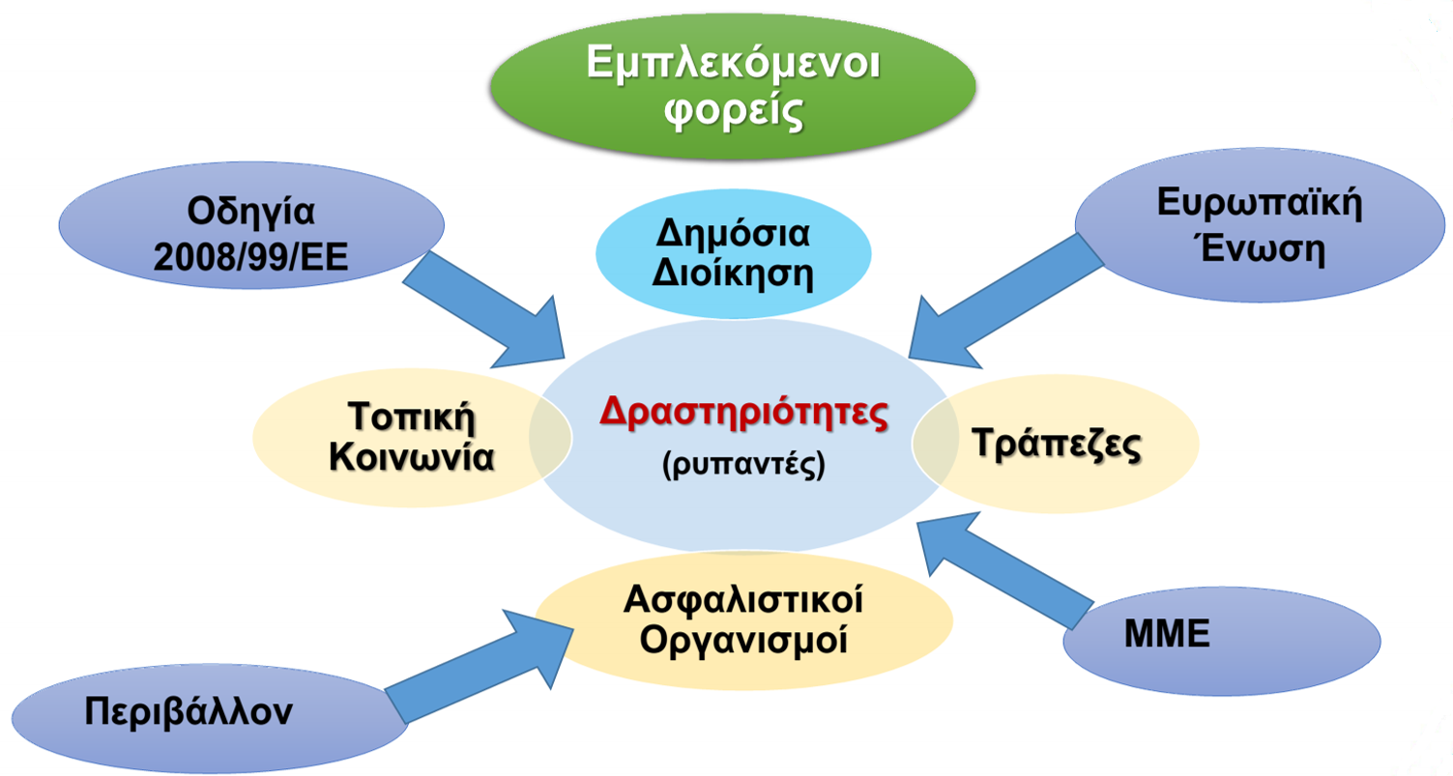
Εμπλεκόμενοι φορείς
πακέτου για την κυκλική οικονομία στις 2 Δεκεμβρίου του 2015
ΟΔΗΓΙΑ 2008/99/ΕΚ
ΕΞΑΜΗΝΟ: ΧΕΙΜΕΡΙΝΟ 2023-2024

Slide 27
Τρέχουσες πρακτικές
Οι τρέχουσες πρακτικές στα επενδυτικά χαρτοφυλάκια προσαρμόζονται ώστε κατά την επιλογή των επενδυτικών θέσεων να αποδίδεται αυξημένη βαρύτητα στα κριτήρια ESG, με σκοπό τόσο τη διαχείριση του κινδύνου από την κλιματική κρίση όσο και τη βελτίωση του περιβαλλοντικού τους αποτυπώματος και τη δημιουργία αξίας για την κοινωνία.
Για το λόγο αυτό, οι επιχειρήσεις καλούνται να προβούν στη μέτρηση, τη δημοσιοποίηση και τη διαχείριση των κινδύνων και των ευκαιριών που αφορούν τη βιώσιμη ανάπτυξη, και να επιλέξουν την ενσωμάτωση των κριτηρίων ESG για να ενισχύσουν την αξιοπιστία τους και να προβάλουν μια θετική δημόσια εικόνα.
Ακόμη και επιχειρήσεις που η παραδοσιακή τους ενασχόληση εναντιώνεται στις αρχές της αειφορίας, όπως π.χ. η εξόρυξη καυσίμων, προσπαθούν να υιοθετήσουν επιχειρηματικά μοντέλα προσανατολισμένα στη βιωσιμότητα, προς όφελος της ίδιας της εταιρίας, των μετόχων και του πλανήτη.
Παράλληλα, η πανδημία έχει επιταχύνει τη σημασία ιδίως της κοινωνικής συνιστώσας, λόγω των επιπτώσεων της κρίσης στους εργαζόμενους και την κοινωνία των πολιτών.
Οι νομικές οντότητες (κράτη και επιχειρήσεις) που διαχειρίζονται καλύτερα τα περιβαλλοντικά θέματα χαρακτηρίζονται ως πιο ανθεκτικές σε μακροπρόθεσμους κινδύνους.
Είναι σαφές ότι το αξιόχρεο μιας κυβέρνησης επηρεάζεται από την ικανότητά της να ανταπεξέλθει σε περιβαλλοντικούς κινδύνους, όπως είναι οι φυσικές καταστροφές αλλά και οι μακροπρόθεσμοι κίνδυνοι λόγω της κλιματικής αλλαγής.
πακέτου για την κυκλική οικονομία στις 2 Δεκεμβρίου του 2015
ΕΞΑΜΗΝΟ: ΧΕΙΜΕΡΙΝΟ 2023-2024

Slide 28
Λύσεις πολιτικής: πέντε τρόποι για να προχωρήσουμε
πακέτου για την κυκλική οικονομία στις 2 Δεκεμβρίου του 2015
Ο κανονισμός για την ταξονομία θα πρέπει να βασίζεται σε επιστημονικά κριτήρια, να εφαρμόζεται εξαντλητικά και να καλύπτει όλες τις κοινωνικές και σχετικές με τη διακυβέρνηση συνιστώσες, αντί να εξετάζει μόνο την (κρίσιμη) περιβαλλοντική διάσταση.
Ανάπτυξη αξιόπιστων προτύπων υποβολής εκθέσεων βιωσιμότητας και αποσαφήνιση των ρυθμίσεων συμμόρφωσης και επιβολής στο πλαίσιο της επικείμενης Οδηγίας Απολογισμού Εταιρικής Βιωσιμότητας (CSRD).
Επιβολή ελάχιστων απαιτήσεων διαφάνειας, οργάνωσης και απαιτήσεων σύγκρουσης συμφερόντων στους παρόχους αξιολόγησης ESG.
Ενδυνάμωση των τελικών επενδυτών μέσω της ενίσχυσης της γνώσης βιώσιμων χρηματοοικονομικών.
Οι εταιρείες μπορεί να είναι πρόθυμες να ενσωματώσουν παράγοντες ESG στις επενδυτικές τους αποφάσεις μόνο στον βαθμό που αυτό δεν θέτει σε κίνδυνο τις οικονομικές επιδόσεις και τα κέρδη.
ΕΞΑΜΗΝΟ: ΧΕΙΜΕΡΙΝΟ 2023-2024

Slide 29
Ευχαριστώ
πακέτου για την κυκλική οικονομία στις 2 Δεκεμβρίου του 2015
ΕΞΑΜΗΝΟ: ΧΕΙΜΕΡΙΝΟ 2023-2024

